Slide 1
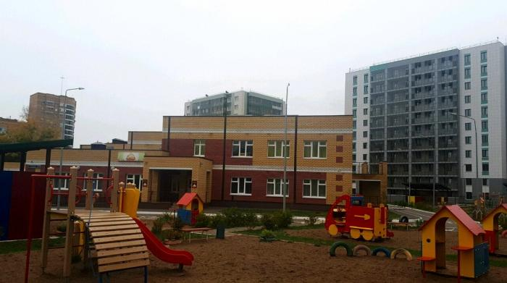
Муниципальное бюджетное дошкольное образовательное учреждение
«Детский сад №78 комбинированного вида с татарским языком воспитания и обучения» Авиастроительного района города Казани
Основная образовательная программа дошкольного образования

Slide 2
Основная образовательная программа дошкольного образования
Программа включает обязательную часть и часть, формируемую участниками образовательных отношений. Обе части являются взаимодополняющими и необходимыми с точки зрения реализации требований Федерального государственного образовательного стандарта дошкольного образования (далее – ФГОС ДО). Соотношение обязательной части Программы и части, формируемой участниками образовательных отношений (с учётом приоритетной деятельности ДОУ) определено как не менее 60% и не более 40% от общего объёма Программы.

Slide 3
Основная образовательная программа дошкольного образования
Программа разработана с учетом:
Примерной основной образовательной программы дошкольного образования «Истоки» (создана авторским коллективом НИИ дошкольного образования им. А.В. Запорожца под редакцией доктора педагогических наук, академика РАЕН Ларисы Алексеевны Парамоновой и др.) М.: ТЦ Сфера, 2015.
Парциальной программы физического воспитания Л.И.Пензулаевой «Физическая культура в детском саду» (Москва, 2010)
Примерной адаптированной основной образовательной
программы для детей с тяжелыми нарушениями речи с 5 до 7 лет.Н.В. Нищевой. Санкт-Петербург ДЕТСТВО-ПРЕСС, 2015.
Региональной программы дошкольного образования «Сөенеч» «Радость познания» под ред. Шаеховой Р.К., 2016г
Учебно – методические комплекты по обучению детей родному языку «Туган телдә сөйләшәбез» Ф.В.Хазратовой, Зариповой З.М. и «Обучение дошкольников татарскому языку» Зариповой З.М.

Slide 4
Основная образовательная программа дошкольного образования
Программа нацелена на то, чтобы ребенок на этапе завершения дошкольного образования оказался способен:
принимать перемены и порождать их;
критически мыслить;
осуществлять самостоятельный и осознанный выбор;
ставить и решать проблемы;
обладать творческими способностями;
проявлять инициативу, самостоятельность и ответственность;
заботиться о себе, других людях, обществе, стране, окружающей среде;
работать в команде.

Slide 5
Основная образовательная программа дошкольного образования
ЦЕЛЬЮ ОБЯЗАТЕЛЬНОЙ ЧАСТИ ПРОГРАММЫ ЯВЛЯЕТСЯ:
проектирование социальных ситуаций развития ребенка и развивающей предметно-пространственной среды, обеспечивающих позитивную социализацию, мотивацию и поддержку индивидуальности детей через общение, игру, познавательно-исследовательскую деятельность и другие формы активности. Программа, в соответствии с Федеральным законом «Об образовании в Российской Федерации», содействует взаимопониманию и сотрудничеству между людьми, учитывает разнообразие мировоззренческих подходов, способствует реализации права детей дошкольного возраста на свободный выбор мнений и убеждений, обеспечивает развитие способностей каждого ребенка, формирование и развитие личности ребенка в соответствии с принятыми в семье и обществе духовно- нравственными и социокультурными ценностями в целях интеллектуального, духовно-нравственного, творческого и физического развития человека, удовлетворения его образовательных потребностей и интересов.

Slide 6
Основная образовательная программа дошкольного образования
ЗАДАЧИ ОБЯЗАТЕЛЬНОЙ ЧАСТИ ПРОГРАММЫ:
охрана и укрепление физического и психического здоровья детей, в том числе их эмоционального благополучия;
обеспечение равных возможностей для полноценного развития каждого ребенка в период дошкольного детства независимо от места проживания, пола, нации,
языка, социального статуса;
создание благоприятных условий развития детей в соответствии с их возрастными и индивидуальными особенностями, развитие способностей и творческого потенциала каждого ребенка как субъекта отношений с другими детьми, взрослыми и миром;
объединение обучения и воспитания в целостный образовательный процесс на основе духовно-нравственных и социокультурных ценностей, принятых в обществе правил и норм поведения в интересах человека, семьи, общества;
формирование общей культуры личности детей, развитие их социальных, нравственных, эстетических, интеллектуальных, физических качеств, инициативности, самостоятельности и ответственности ребенка, формирование предпосылок учебной деятельности;
формирование социокультурной среды, соответствующей возрастным и индивидуальным особенностям детей;
обеспечение психолого-педагогической поддержки семьи и повышение
компетентности родителей (законных представителей) в вопросах развития и образования, охраны и укрепления здоровья детей;
обеспечение преемственности целей, задач и содержания дошкольного общего и начального общего образования.

Slide 7
Основная образовательная программа дошкольного образования
Цель обязательной части Программы ориентированной на реализацию образовательной области «Физическое развитие»
по направлению «Физическая культура»:
развитие личности, мотивации и способностей детей в образовательной области физическое развитие.
Задачи:
становление у детей ценностей здорового образа жизни;
развитие представлений о своем теле и своих физических возможностях;
приобретение двигательного опыта и совершенствования
двигательной активности;
формирование начальных представлений о некоторых видах спорта, овладения подвижными играми с правилами.

Slide 8
Основная образовательная программа дошкольного образования
Цель коррекционной части Программы заключается в реализации
общеобразовательных задач дошкольного образования с привлечением синхронного выравнивания речевого и психического развития детей с тяжелыми нарушениями речи.
Задачи коррекционной части Программы:
овладение детьми самостоятельной, связной, грамматически
правильной речью и коммуникативными навыками, фонетической
системой русского языка, элементами грамоты;
формирование психологической готовности к обучению в школе и обеспечение преемственности со следующей ступенью системы общего образования.

Slide 9
Основная образовательная программа дошкольного образования
ЦЕЛЬЮ ЧАСТИ ПРОГРАММЫ, ФОРМИРУЕМОЙ УЧАСТНИКАМИ ОБРАЗОВАТЕЛЬНЫХ
ОТНОШЕНИЙ выступает проектирование социальных ситуаций развития русскоязычного ребенка с использованием средств национальной культуры, обеспечивающих успешную социализацию, мотивацию и поддержку индивидуальности детей через общение на языке татарского народа, в том числе с представителями других национальностей, народную игру, познание родного края и другие формы активности.
ЗАДАЧИ ЧАСТИ ПРОГРАММЫ, ФОРМИРУЕМОЙ УЧАСТНИКАМИ ОБРАЗОВАТЕЛЬНЫХ ОТНОШЕНИЙ :
создание благоприятных условий для освоения татарского языка и сохранения государственных языков Республики Татарстан, развития межэтнической культуры, коммуникативных способностей каждого воспитанника как субъекта взаимоотношений с представителями других национальностей;
обеспечение преемственности целей, задач и содержания дошкольного и начального
общего образования в области казаневедения (краеведения);
объединение обучения и воспитания в целостный образовательный процесс на основе духовно-нравственных и культурных ценностей татарского и русского народов;
формирование социокультурной среды, соответствующей возрастным и индивидуальным особенностям детей, с учетом национальных особенностей региона;
обеспечение психолого-педагогической поддержки семьи и повышение
компетентности родителей (законных представителей) в вопросах семейного воспитания, в оценке качества образовательных процессов.

Slide 10
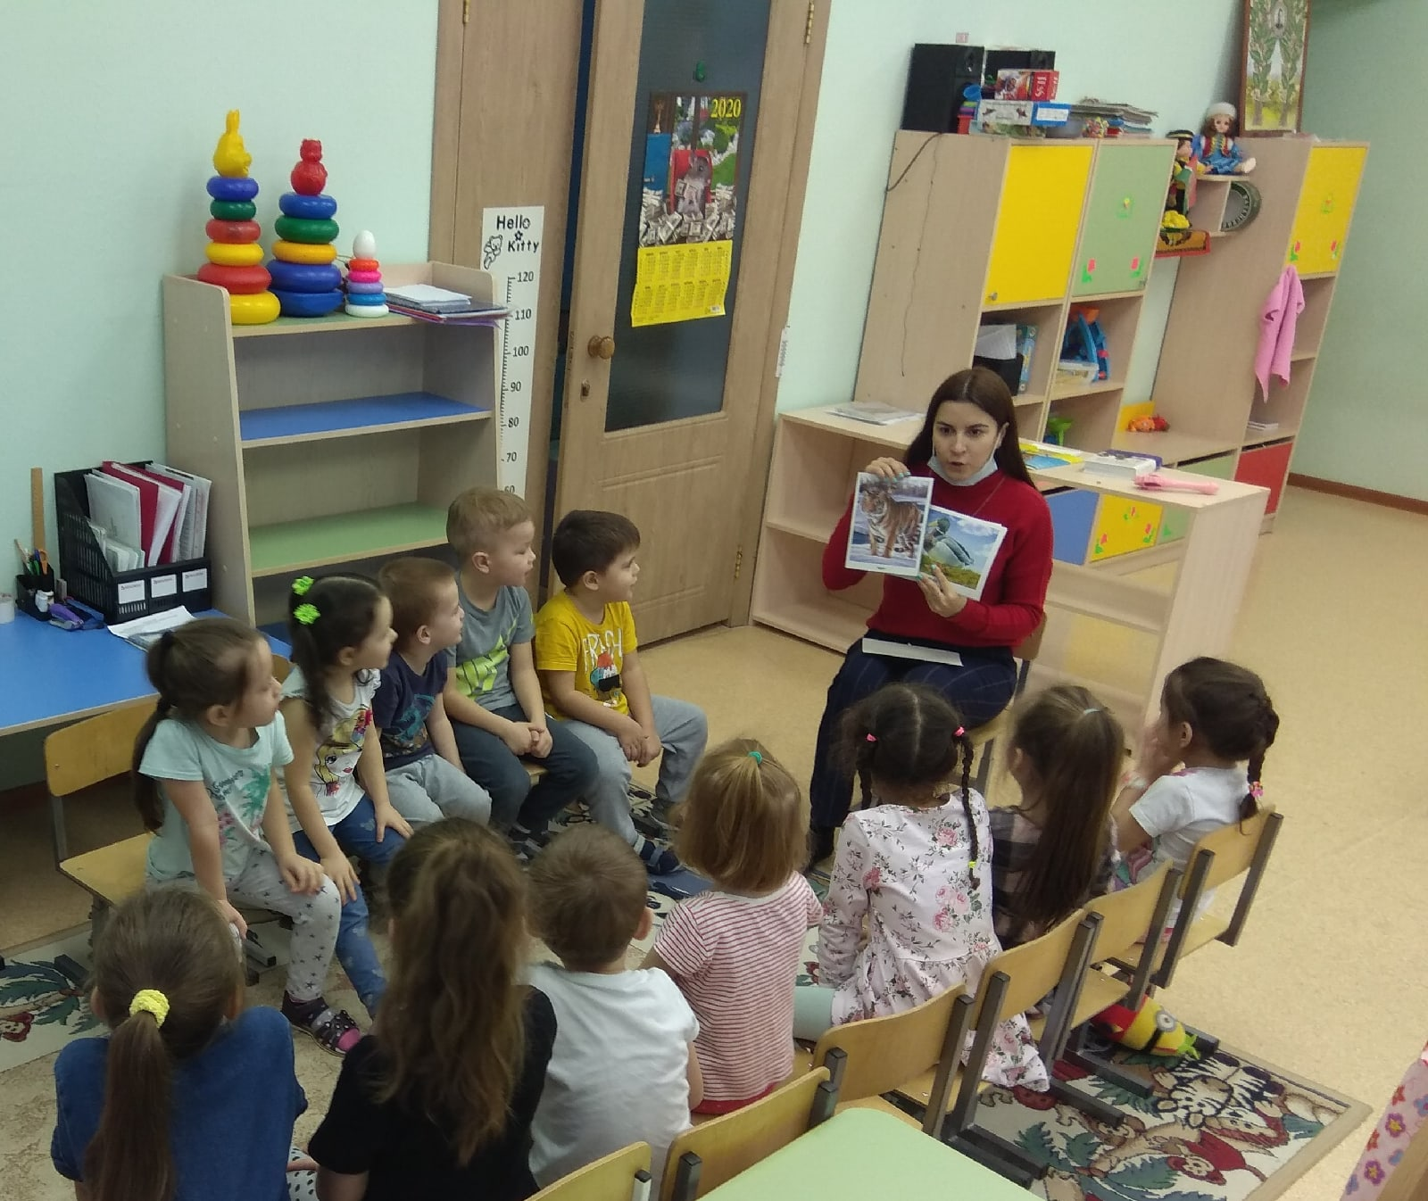
Основная образовательная программа дошкольного образования
Социально-коммуникативное развитие

Slide 11
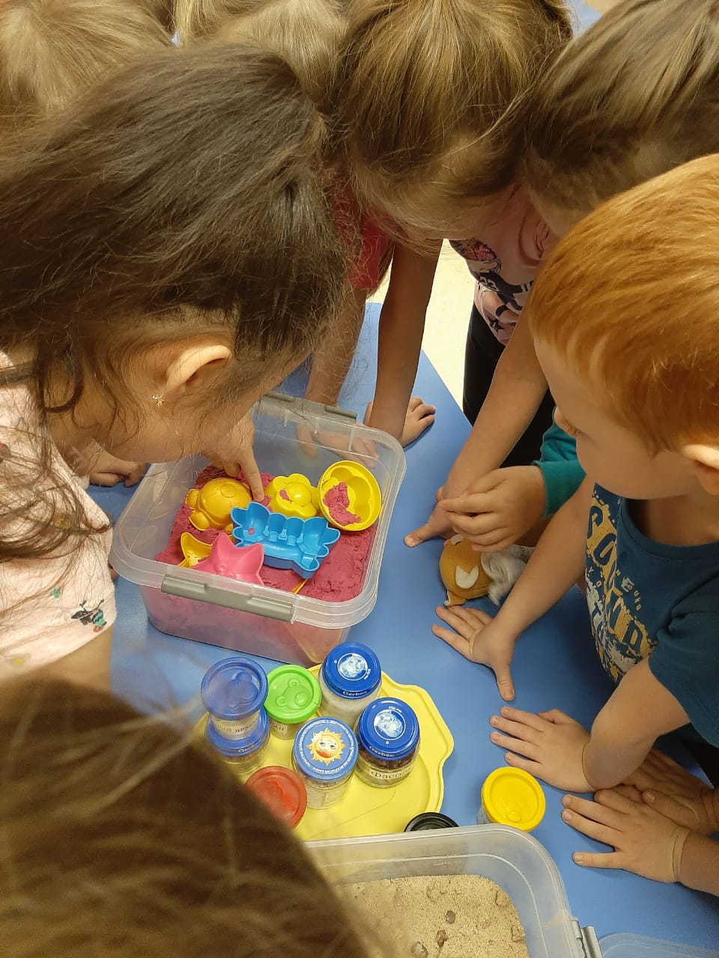
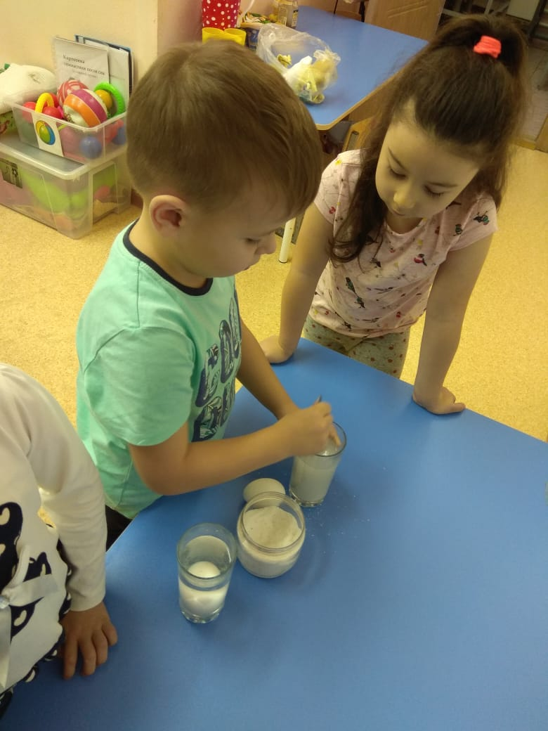
Основная образовательная программа дошкольного образования
Познавательное развитие

Slide 12
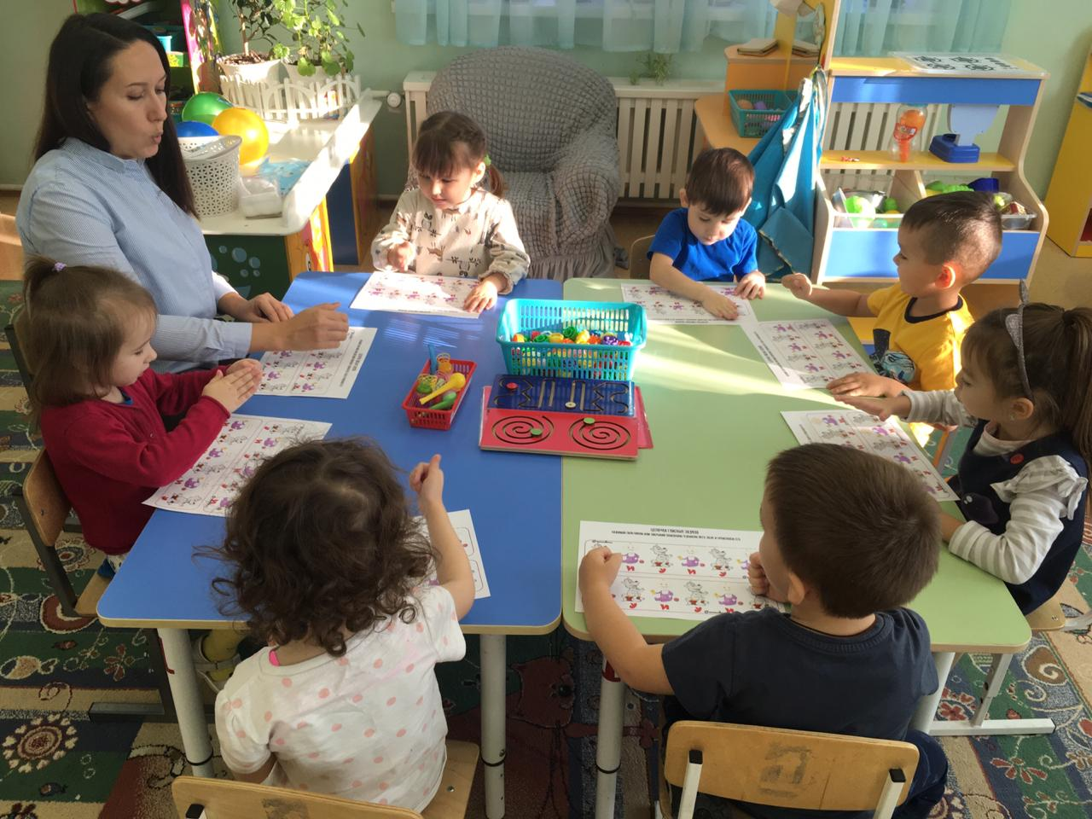
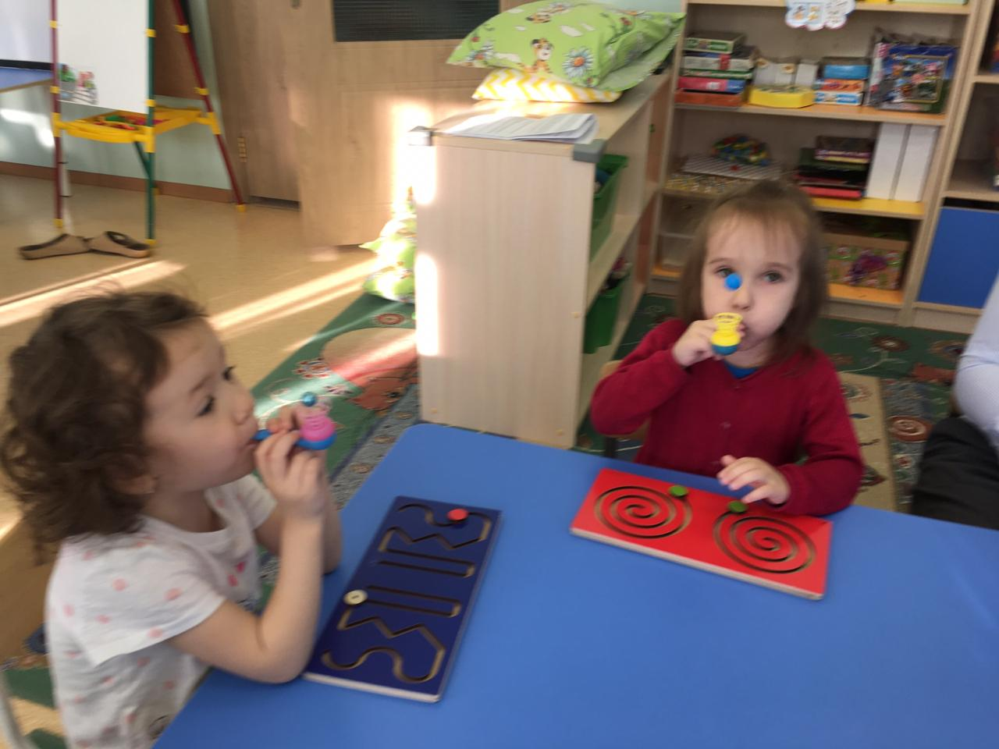
Основная образовательная программа дошкольного образования
Речевое развитие

Slide 13
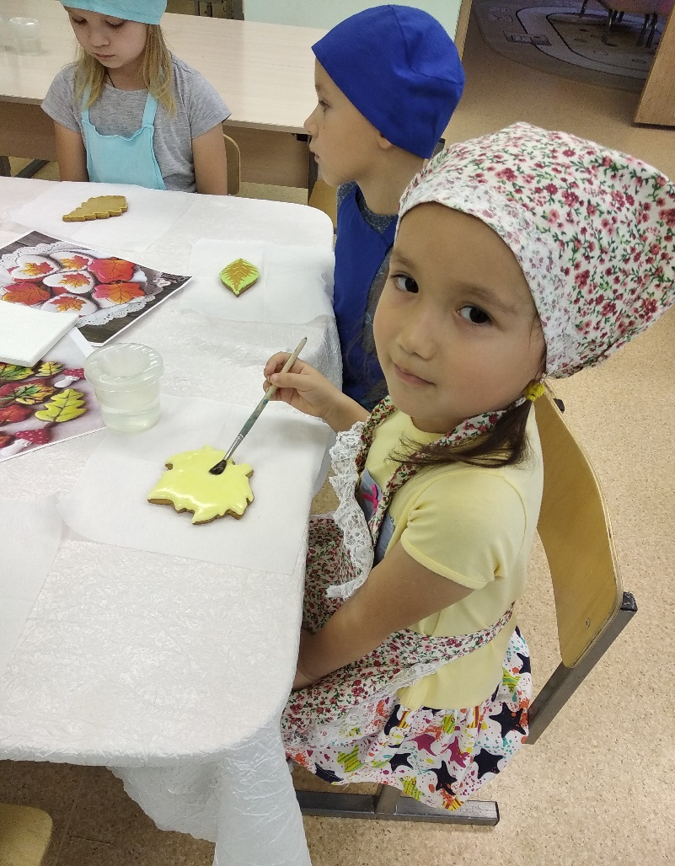
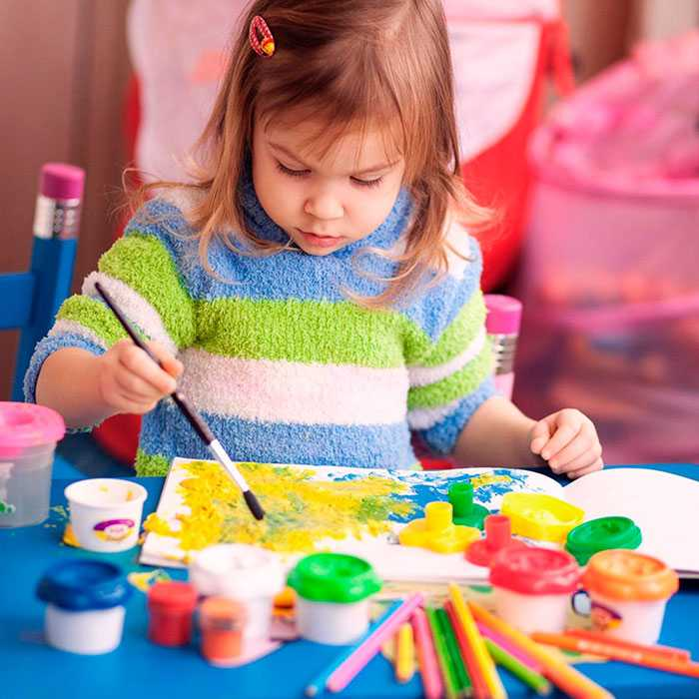
Основная образовательная программа дошкольного образования
Художественно-эстетическое развитие

Slide 14
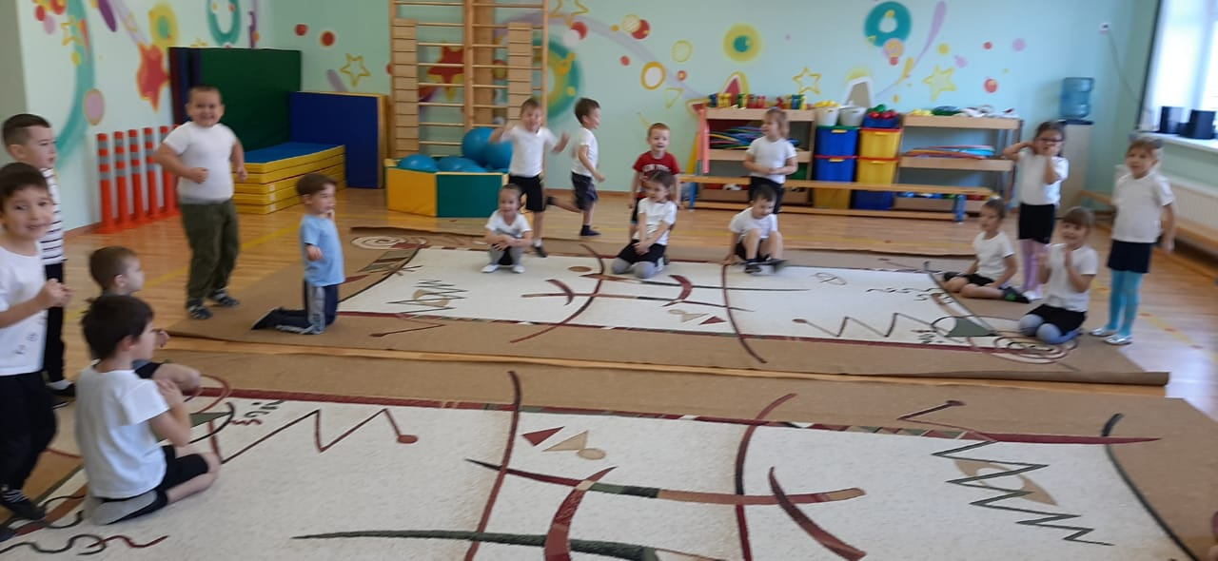
Основная образовательная программа дошкольного образования
Физическое развитие

Slide 15
Основная образовательная программа дошкольного образования
Психолого-педагогические условия, обеспечивающие развитие ребенка
Программа предполагает создание следующих психолого-педагогических условий, обеспечивающих развитие ребенка в соответствии с его возрастными и индивидуальными возможностями и интересами.
1. Личностно-порождающее взаимодействие взрослых с детьми, предполагающее создание таких ситуаций, в которых каждому ребенку предоставляется возможность выбора деятельности, партнера, средств и пр.; обеспечивается опора на его личный опыт при освоении новых знаний и жизненных навыков.
2. Ориентированность педагогической оценки на относительные показатели детской успешности, то есть сравнение нынешних и предыдущих достижений ребенка, стимулирование самооценки.
3. Формирование игры как важнейшего фактора развития ребенка.
4. Создание развивающей образовательной среды, способствующей физическому, социально-коммуникативному, познавательному, речевому, художественно-эстетическому развитию ребенка и сохранению его индивидуальности.
5. Сбалансированность репродуктивной (воспроизводящей готовый образец) и продуктивной (производящей субъективно новый продукт) деятельности, то есть деятельности по освоению культурных форм и образцов и детской исследовательской, творческой деятельности; совместных и самостоятельных, подвижных и статичных форм активности.
6. Участие семьи как необходимое условие для полноценного развития ребенка дошкольного возраста.
7. Профессиональное развитие педагогов, направленное на развитие профессиональных компетентностей, в том числе коммуникативной компетентности и мастерства мотивирования ребенка, а также владения правилами безопасного пользования Интернетом, предполагающее создание сетевого взаимодействия педагогов и управленцев, работающих по Программе.

Slide 16
Основная образовательная программа дошкольного образования
Развитие самостоятельности и детской инициативы
в сквозных механизмах развития ребенка
Виды деятельности | Содержание работы
Игровая | Игры дают возможность активному проявлению индивидуальности ребенка, его находчивости, сообразительности, воображения. Особое место занимают игры, которые создаются самими детьми. Игра как самостоятельная деятельность детей способствует приобретению ими опыта организации совместной деятельности на основе предварительного обдумывания, обсуждения общей цели, совместных усилий к ее достижению, общих интересов и переживаний. При организации игры педагог стремится к тому, чтобы дети могли проявить творческую инициативу и активность, помогает детям «погрузится» в игровую ситуацию и решать возникшие вопросы самостоятельно.
Познавательно - исследовательская | У дошкольников формируется арсенал способов познания: наблюдение и самонаблюдение; сенсорное обследование объектов; логические операции; простейшие измерения; экспериментирование; просмотр обучающих фильмов и телепередач; поиск информации в сети интернет; в познавательной литературе и др. Организация условий для самостоятельной познавательно — исследовательской деятельности детей подразумевает работу в двух направлениях: - постоянное расширение арсенала объектов, отличающихся ярко выраженной многофункциональностью; - предоставление детям возможности использовать самостоятельно обнаруженные ими свойства объектов в разнообразных видах деятельности и побуждение к дальнейшему их изучению
Коммуникативная | Развитию коммуникативной деятельности (общения в процессе взаимодействия с взрослыми и сверстниками) следует уделять особое внимание. Путь по которому должно идти руководство развитием речи детей в целях формирования у них способности строить связное высказывание, ведет от диалога между взрослыми и ребенком, в котором взрослый берет на себя руководящую роль, направляя ход мысли и способы ее выражения, к развернутой монологической речи самого ребенка. Для поддержки речевой активности педагог проводит беседы с детьми, направляющие их внимание на воплощение интересных событий в словесные игры и сочинение самостоятельных рассказов и сказок. В беседе ребенок учится выражать свои мысли в речи, слушать собеседника.

Slide 17
Основная образовательная программа дошкольного образования
Материально-техническое обеспечение Программы
МБДОУ «Детский сад №78» комбинированного вида с татарким языком воспитания и обучения открылся 24 декабря 2014 года. На момент открытия детский сад был оснащен материально – техническим оборудованием для ведения образовательной деятельности.
Все помещения удовлетворяют требованиям СанПин 2.4.1 3049 -13
Проектная мощность ДОУ, используемая в образовательных целях:
11 групп, в каждой из которых имеются раздельные групповые и спальные комнаты;
музыкальный зал;
физкультурный зал;
кабинет педагога - психолога и учителя-логопеда;
кабинет развития речи;
11 прогулочных площадок;
спортивная площадка

Slide 18
Основная образовательная программа дошкольного образования
Особенности режима дня
Корректируется с учётом работы дошкольного учреждения в зависимости от региональных условий, а также условий в местном сообществе, муниципалитете, конкретной ситуации в организации, работающей по Программе Индивидуальный подход к каждому ребенку предусматривает соответствие режима дня возрасту детей, состоянию их здоровья, потребностям и интересам.
Режим и построенный на его основе распорядок дня – конструкция гибкая, динамичная. В каждом детском саду она может быть откорректирована, однако продолжительность основных компонентов режима дня должна сохраняться в соответствии с санитарными и гигиеническими нормами и правилами.
В режиме дня указана общая продолжительность работы по выбору детей, включая перерывы между видами деятельности. Педагог дозирует образовательную нагрузку на детей в зависимости от наличной ситуации в группе (интересов, актуального состояния детей, их настроения и т.п.).

Slide 19
Основная образовательная программа дошкольного образования

